Slide 1

CSS

Slide 2
Cascading Style Sheets
CSS - narzędzie używane do prezentowania dokumentu HTML. Zaprojektowane by pozwolić na oddzielenie prezentacji od zawartości.
Innymi słowy, będziemy chcieli nadać różne style naszym dokumentom. Takie jak layout, kolory czy fonty.

Slide 3
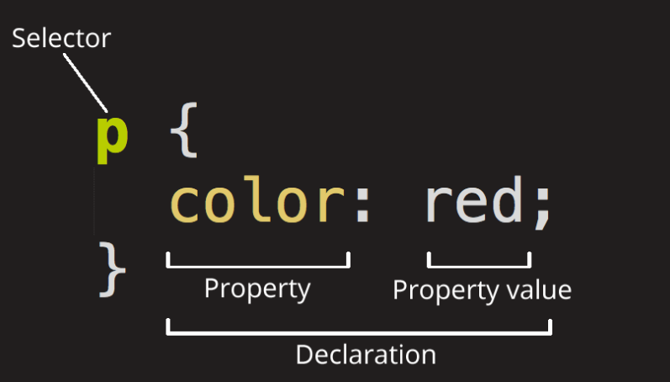
Anatomia selektora CSS
Selektor CSS to część stylu która poprzedza otwierający nawias klamrowy. Selektor służy nam do “wybrania” elementu ze strony HTML i ostylowania go.
Jest wiele selektorów, możemy ostylować używając taga, klasy, id, pseudoklasy, pseudoelementów, zagnieżdżeń powyższych …

Slide 4
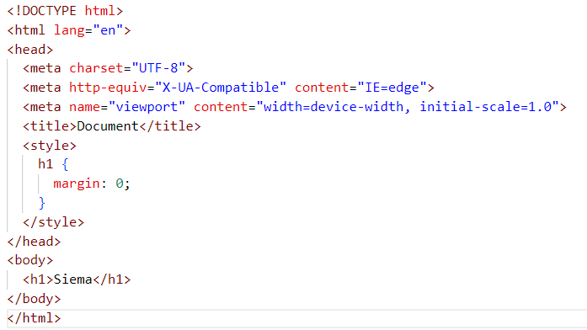
Selektory - taga

Slide 5
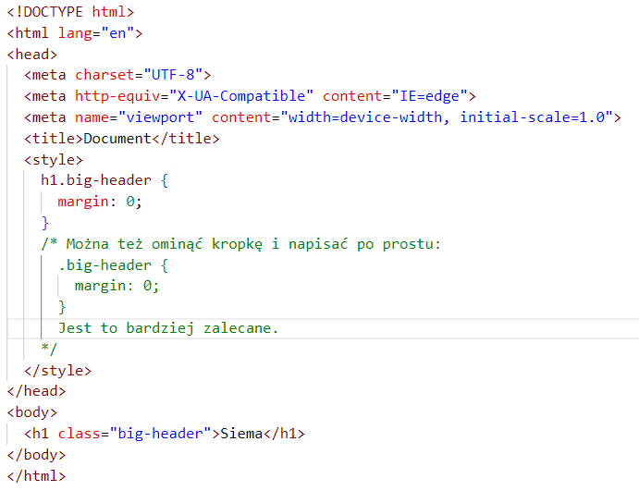
Selektory - klasa

Slide 6
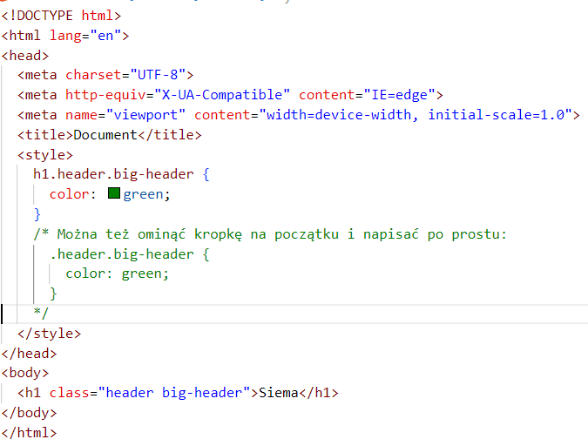
Selektory - wiele klas

Slide 7
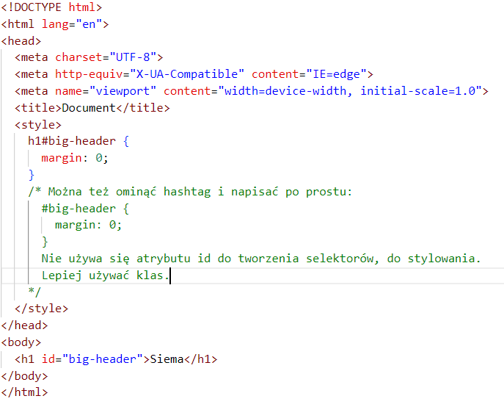
Selektory - id

Slide 8
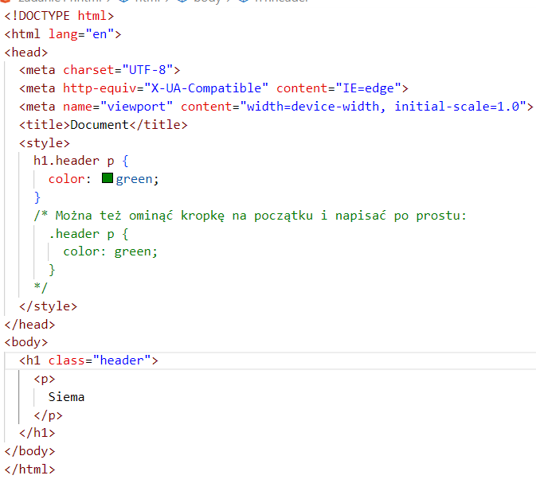
Selektory - zagnieżdżanie

Slide 9
Box model
Każdy element HTML ma następujące warstwy:
margin
border - jedyna warstwa która może mieć kolor i styl
padding
content - zawartość elementu (sterowane za pomocą width i height, dla blokowych i liniowo-blokowych elementów)

Slide 10
margin i padding - zapis
właściwości margin i padding:
margin-top margin-right margin-bottom margin-left
padding-top padding-right padding-bottom padding-left
Można używać skróconych form: padding: <top/bottom> <left/right> margin: <top/bottom> <left/right> Albo: padding: <top> <right> <bottom> <left> margin: <top> <right> <bottom> <left>

Slide 11
border
Ramka. border składa się z trzech części: grubość(border-width), styl(border-style) i kolor (border-color).
Możemy też ustawiać ramkę konkretnym stronom:
border-top border-right border-bottom border-left

Slide 12
Specificity - priorytetowość
Selektory mają priorytety. Gdy na stronie mamy wiele klas, id, zwykłych tagów to CSS musi wiedzieć co jest ważniejsze od którego.
https://developer.mozilla.org/en-US/docs/Web/CSS/Specificity
W skrócie:
id (id)
klasa (class)
type (tag)
zadanie1.html

Slide 13
Selektory klasy i id z pominięciem taga
Jeśli chcemy ostylować paragraf który ma klasę “red-paragraph” piszemy: p.red-paragraph { … }.
Możemy ominąć nazwę taga, wtedy byśmy mieli: .red-paragraph { … }
To samo z id.
Jaka jest różnica? Taka że jeśli ominiemy nazwę taga, ostyluje nam wszystkie elementy które mają daną klasę. Może się zdarzyć że taką klasę będzie miał paragraf ale i jednocześnie jakiś div.

Slide 14
Jak nadać style elementom HTML?
Możemy to zrobić na 3 sposoby:
inline styles (atrybut style dodany do konkretnego elementu)
internal styles (element <style> w <head>)
external styles (zewnętrzny plik zaimportowany dzięki <link>

Slide 15
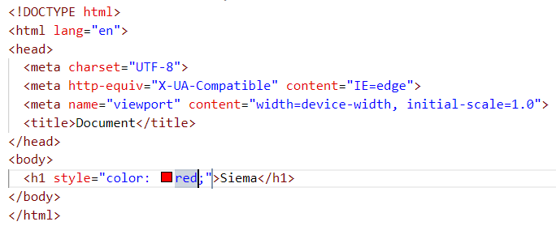
Inline styles

Slide 16
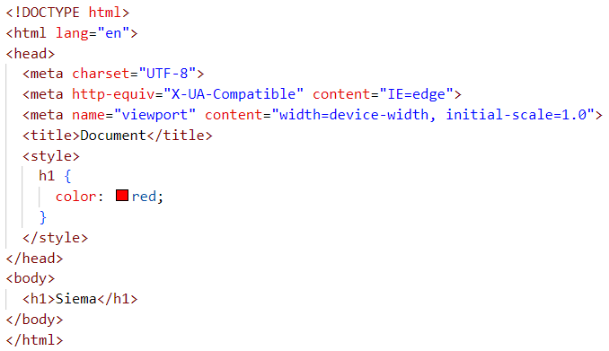
Internal styles

Slide 17
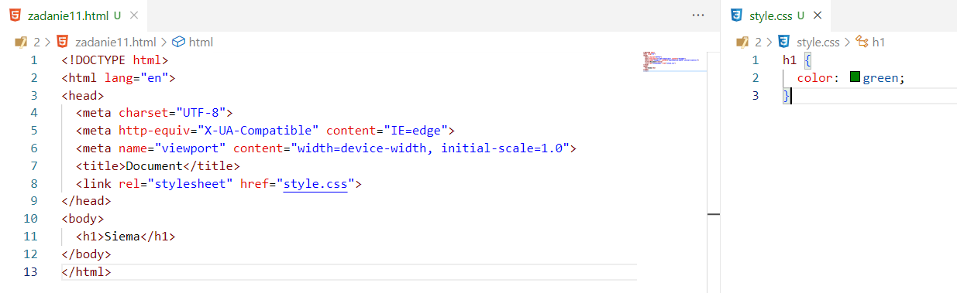
External styles

Slide 18
Wymiary elementu
Żeby zmienić wymiary elementu (tylko blokowe lub liniowo-blokowe) używamy: - width - szerokość - height - wysokość Jednostki:
px - piksele
% - procenty

Slide 19
CSS - kolory
Jeśli chcemy elementowi nadać jakiś kolor używamy właściwości color. Jej wartość możemy nadać na 3 sposoby:
https://developer.mozilla.org/en-US/docs/Web/CSS/color_value
słownie: np. red, blue, azure, yellow, black
RGB Hex Value (kolor szesnastkowy - sześciocyfrowa kombinacja cyfr i liter, RGB - Red Blue Green - kolor to połączenie tych trzech kolorów, jeśli wszystkie znaki są takie same, można zamiast 6 napisać 3 np. #fff lub #FFF - biały lub #000 - czarny)
RGB value - rgb(255, 0, 0) lub rgba(255, 0, , 0.5) (a - alpha, widzialność/przezroczystość OPACITY 0 to niewidoczny, 1 - najbardziej widoczny)
https://paletton.com/

Slide 20
Background property
Ta właściwość (property) koloruje nam tło elementu.
https://developer.mozilla.org/en-US/docs/Web/CSS/background
Właściwości background: - background-color background-image background-repeat background-position background-attachment background-size
Można ustawiać po kolei te właściwości albo użyć background i zapisać w jednej linijce

Slide 21
Display property
Jedna z ważniejszych właściwości CSS.
https://developer.mozilla.org/en-US/docs/Web/CSS/display
none - ukrywa element inline - ustawia element na liniowy block - ustawia element na blokowy inline-block - ustawia element na liniowo-blokowy
i wiele innych …

Slide 22
Elementy liniowe, blokowe, liniowo-blokowe
Element liniowy zajmuje tyle miejsca na stronie co jego zawartość. Można mu nadać padding i margin tylko z lewej i z prawej strony. Nie można zmieniać my szerokości i wysokości.
Element blokowy zajmuje całą dostępna mu przestrzeń. Można mu nadać margin i padding z każdej strony. Można zmieniać mu szerokość i wysokość.
Element blokowo-liniowy zajmuje tyle miejsca co jego zawartość. Można mu nadać margin i padding z każdej strony. Można zmieniać mu szerokość i wysokość.

Slide 23
List Items
Do stylowania list mamy: list-style https://developer.mozilla.org/en-US/docs/Web/CSS/list-style Na niego składają się:
list-style-type list-style-position list-style-image

Slide 24
Wymiary
Procenty - wartość procentowa w odniesieniu do dostępnej przestrzeni rodzica
Piksele (px) - jednostka odpowiadające pikselowi ekranu
Em (EM) - jednostka miary, która bazuje na rozmiarze czcionki danego elementu lub bezpośredniego rodzica tego elementu
Rem (REM - Root EM) - podobnie do em ale bazuje na głównym elemencie dokumentu HTML <html> (root element) zazwyczaj 1rem - 16px

Slide 25
Stylowanie tekstu
https://www.blindtextgenerator.com/
Kilka właściwości potrzebnych do stylowania tekstu.
text-align text-justify text-decoration text-transform text-indent letter-spacing
line-height direction word-spacing text-shadow

Slide 26
Font Family
https://developer.mozilla.org/en-US/docs/Web/CSS/font-family
Możemy zmienić czcionkę używając font-family. Można skrócić używając font, i przy okazji ustawić font-size.
Inne właściwości: font-weight font-style
https://fonts.google.com/

Slide 27
Float images
Ustawiając zdjęciom max-width: 100%, robią się one responsywne (dostosowujące się do zmiany rozdzielczości ekranu).
Używając float (left, right) ustawiamy zdjęcia na tryb pływający. Pozycjonujemy je. img { float: left; }

Slide 28
Float elements
Możemy nadawać float innym elementom niż <img>.
Musimy czyścić floaty (clearing floats). Elementy bez floata, występujące po elementach z float. Nadal dostosowują się do floata. Następnemu elementowi po ostatnim elemencie z float. Dajemy property: clear: both;

Slide 29
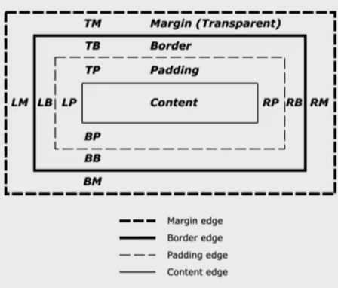
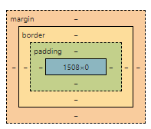
Box Model
https://www.w3schools.com/css/css_boxmodel.asp

Slide 30
Wyśrodkowanie elementu blokowego
Jeśli chcemy wyśrodkować zawartość elementu np. tekstowego stosujemy text-align: center. Możemy też tak środkować inne elementy HTML które znajdują się w środku elementu. Ale text-align: center zadziała tylko jeśli element w środku nie jest blokowy. Jeśli chcemy wyśrodkować element blokowy stosujemy margin: auto.
Element który środkujemy musi być mniejszy niż rodzic.

